Slide 1

Raspberry Pi 3
劉建智

Slide 2
目錄
1.Raspbery Pi 3 介紹
2. Raspberry pi 3教學與資源站
3.相關實驗影片與報告

Slide 3
1
What Is Baspberry Pi3 ?

Slide 4

樹莓派是什麼?
Raspberry Pi是一款信用卡大小的計算機，最初是為教育而設計的，受1981年BBC Micro的啟發。
創作者Eben Upton的目標是創建一個低成本的設備，以提高大學預科水平的編程技能和硬件理解。但由於其體積小，價格便宜，它很快被修補匠，製造商和電子愛好者採用，用於需要超過基本微控制器（如Arduino設備）的項目。

Slide 5
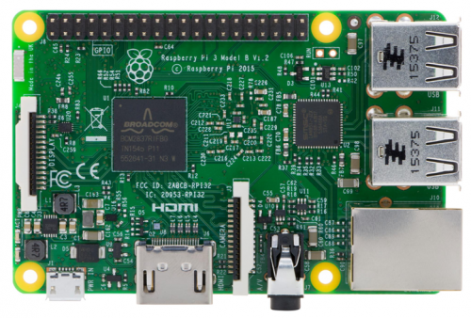
Respberry Pi 3 Model B
40 pin Extended GPIO
On Board Bluetooth 4.1 Wi-Fi
4 x USB 2.0 PORTS
Micro SD Card Slot
10/100
Lan Port
DSI Display port
Micro USB Power Input
HDMI Video Output
CSI Camera port
Composite Video and Audio Output Jack(3.5mm x4-pole)

Slide 6
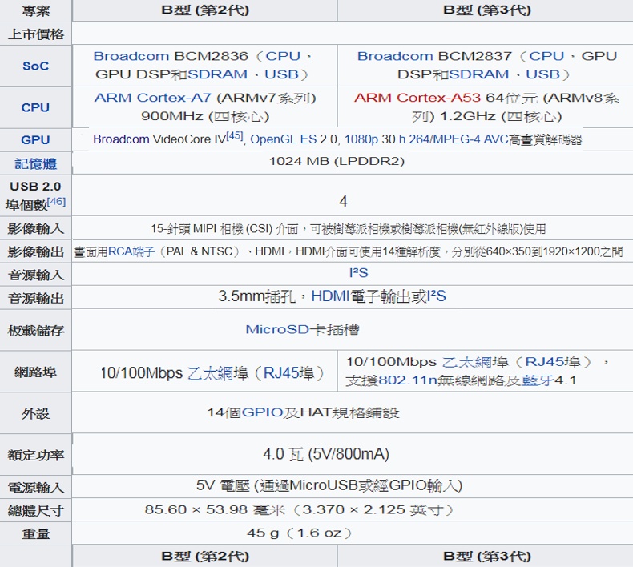
Pi各代構造與差異

Slide 7


01
8848
7021
PART
02
5018
Raspberry’s Teaching and resources
關於Baspberry Pi 3的環境建立教學與資源查詢處
3015
Copyright © 2018 Star Voyage. All Rights Reserved

Slide 8

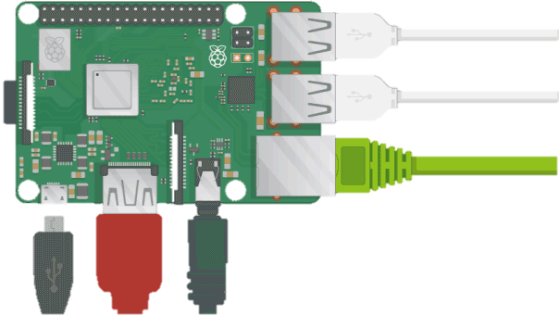
Raspberry’s Teaching and resources:
Raspberry Pi台灣樹莓派
其上有wifi連線教學以及些許近期pi3新聞
Raspberry Pi 3 介紹
大量關於pi3的疑惑回答與解決方法，以及許多操作指導與傳送門!
The Raspberry Pi Foundation
是一個專業的Raspberry教學網站，很多元也有很多近期消息與問題討論區，不過教學區是必須購買的，介紹Raspberry可以使用的元件型號以及購買處
Raspberry 環境建立教學!!
裡面有完整的Pi3之環境建立教學與所需之基本配件，網路連線
，螢幕連線之教學
Raspberry pi 問答網站
Raspberry Pi硬件和軟件的用戶和開發人員的問答網站
如何在PC上安裝Raspberry Pi的Raspbian OS

Slide 9
01
8848
7021
PART
03
5018
實驗影片與報告
3015
Copyright © 2018 Star Voyage. All Rights Reserved

Slide 10



Baspberry Pi 相關作品影片
Raspberry Pirate Radio
PiRate電台
使用Raspberry Pi通過FM無線電波發送信號與接收一些基本工具如烙鐵，剪線鉗和FM收音機可以組合在一起製作本地調頻收音機，影片聲稱它可以覆蓋整個足球場
Homemade Game Console- "NinTIMdo RP
自製的Nintendo Switch
How to Install XBMC on a Raspberry Pi
自製媒體中心
在Raspberry Pi運行Raspbian Linux，它是Debian的一個變種。Linux運行免費媒體中心程序XBMC。把它們放在一起，你就有了一個自製的媒體中心。

Slide 11
實驗文件
Raspberry Pi and PI Noir camera
https://www.rs-online.com
作者使用PI 3加上 PI NOIR Camera並設定成10秒拍攝一次相片藉此完成夜晚戶外動物攝影之攝影機!
LED 閃亮
智慧喇叭語音學習套件
遠端控制造型燈

Slide 12
E N D

